Slide 1
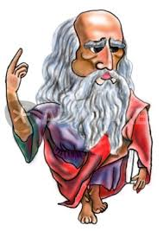
Platon 427 – 347.
Platon 427 – 347 pr.n.l.
Sokratov žiak, aristokrat, potomok Solóna, vlastným menom Aristokles

Slide 2
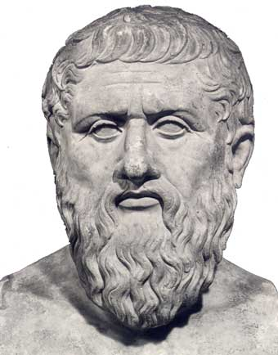
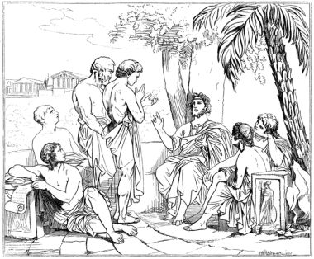
Platon - hľadal dokonalosť - „Nech nevstúpi nikto, kto nepozná geometriu“
Prvý a najznámejší predstaviteľ idealizmu a dualizmu
založil Akadémiu

Slide 3
Platon
Bol žiakom Sokrata, písal i o Sokratových žiakov.
Jeho filozofia vychádza z Herakleita, Parmenida a Pytagora.
Napísal : Obrana Sokratova, Symposion, Faidon, Štát, Sfisti a Timaios

Slide 4
Ontológia
Platónova ontológia je založená na idealizme– učenie o ideách – idey ako druhové podstaty, vyjadrujú to čo je všeobecné a podstatné – vzor ( strom, človek, dom )
Idey sú - večné, nemenné, stále a skutočné
Svet pozemských vecí - účasť, je to svet živých a neživých vecí – sú premenlivé, nestále, zdanlivé (konkrétny strom, konkrétny človek )
Dualizmus:
      svet ideí hierarchicky usporiadaný
        Dobro – na vrchole usporiadania
      svet reality, ale zdanlivej

Slide 5
Svet Ideí
Idea je nehmotný vzor, forma, ktorá sa nachádza mimo nášho sveta. Táto idea je večná, nikdy sa nemení, nezaniká a je stála, nepohybuje sa. Hlavne je však idea objektívna, to znamená že je skutočná. I vo svete existuje hierarchia, najvyššie je idea Dobra, potom idea krásy, pravdy, potom sú to idey prírodných javov (strom, skala) potom idea človeka, rastlín a idey obyčajných predmetov.
Ideu nemôžeme vidieť, môžeme ju spoznať len rozumom.

Slide 6
Svet pozemských vecí
Je to svet, ktorý vidíme, cítime, počujeme, zdá sa nám, že je to skutočné, ale nie je to skutočné. To všetko vzniká v ideách a nám sa to len javí. Tento náš svet je zdanlivý, premenlivý, nič v ňom nie je večné, všetko sa mení, starne a zaniká. To čo však nezaniká a je večné sú idey týchto pozemských vecí.
Platón o tom píše v dialógu o Podobenstve o jaskyni. Kde opisuje ľudí, ktorí nikdy nevyšli z jaskyne a celý život pozerajú na stenu, kde vidia iba tiene. Tiene nie sú skutočné, sú ako svet pozemských vecí.

Slide 7
Platón ideu Dobra pripisuje Slnku, ktoré dáva svetlo. Pozemské veci majú svoju účasť na ideách. Tieto oba svety sú protikladné (Herakleitos) , svet ideí je večný ( Parmenides), svet pozemských vecí je premenlivý ( Herakleitos)

Slide 8
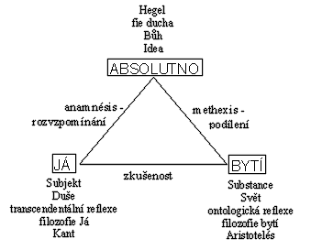
Grafické znázornenie ontologického chápania a vplyv na filozofov

Slide 9
Platónova noetika (gnozeológia)
Platónovu noetiku tvorí teória rozpomínania sa. Je to teória o duši. Duša človeka po smrti odchádza do sveta ideí. Odchádza zo sveta premenlivého do sveta večného. Duša človeka je však plná informácii a poznania, ktoré získala na tomto svete. Duša je nesmrteľná. Vo svete ideí poznáva skutočnú pravdu, lebo v tele bola klamaná. Dostáva sa do iného tela a tam sa rozpomína na to čo už poznala vo svete ideí.

Slide 10
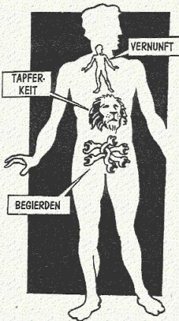
Platon – človek, duša - nesmrteľná, štát - predstava ideálneho štátu
Človek | Duša | Štát
hlava | rozum | Filozofi
srdce | statočnosť | Strážcovia
brucho | žiadostivosť | Roľníci...

Slide 11
Človek a štát
Dualistické chápanie človeka
        Smrteľné telo
        Nesmrteľná duša: rozum, statočnosť, umiernenosť
Štát – filozofi, strážcovia, výrobcovia – ideálny štát
  Typy štátov:
    Aristokracia
    Timokracia
    Oligarchia
    Demokracia
    Tyrania
Kozmogónia – matematická predstava vesmíru

Slide 12
Platonov význam
Zanechal rozsiahle dielo, napísané vo forme dialógov (25) a jeden monológ Sokratova obrana
Ovplyvnil celé dejiny filozofie
Bol učiteľom Aristotela

